Slide 1
KHI EM BỊ LẠC
Tiết 3

Slide 2
TIẾT 3
Notes:
Liên hệ giáo án:
FB: Hương Thảo
Gmail: tranthao121004@gmail.com

Slide 3
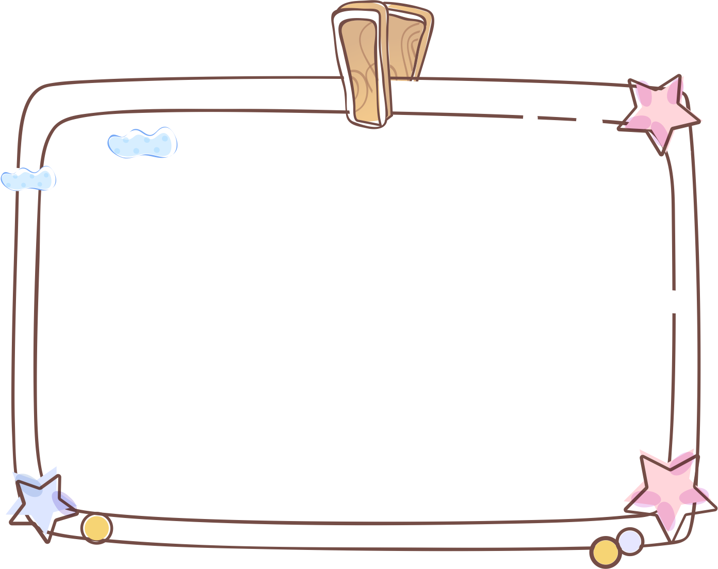
Khởi động

Slide 4
Em đã bao giờ bị lạc chưa?
Hương Thảo: tranthao1211004@gmail.com
Notes:
Liên hệ giáo án:
FB: Hương Thảo
Gmail: tranthao121004@gmail.com

Slide 5
Em đã làm gì trong tình huống đó?
Hương Thảo: tranthao1211004@gmail.com
Notes:
Liên hệ giáo án:
FB: Hương Thảo
Gmail: tranthao121004@gmail.com

Slide 6
Vận dụng

Slide 7
Thảo luận nhóm
Đóng vai, kể tiếp câu chuyện “ Một lần ra phố”

Slide 8
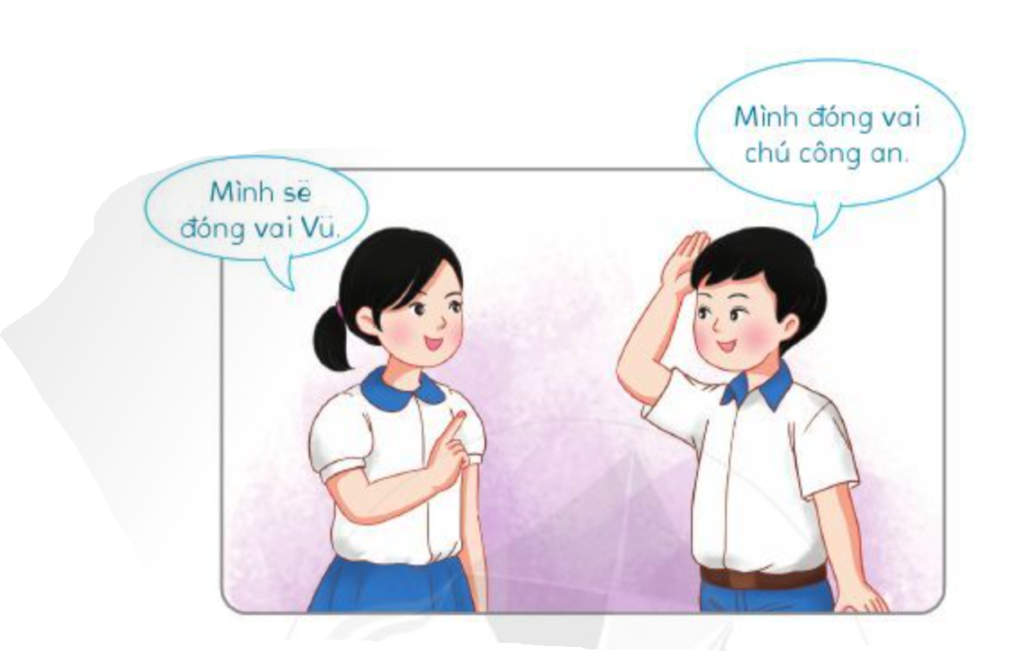
Câu chuyện: Một lần ra phố

Slide 9
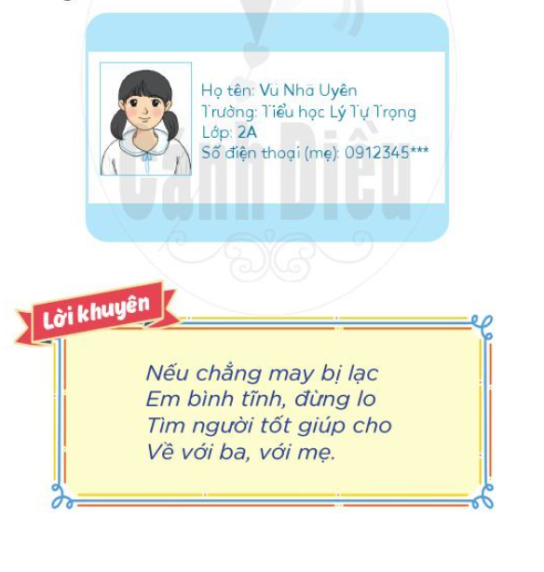

Slide 10
Liên hệ: Chia sẻ về một lần em bị lạc (nếu có) và cho biết em đã lạc gì khi ấy.

Slide 12
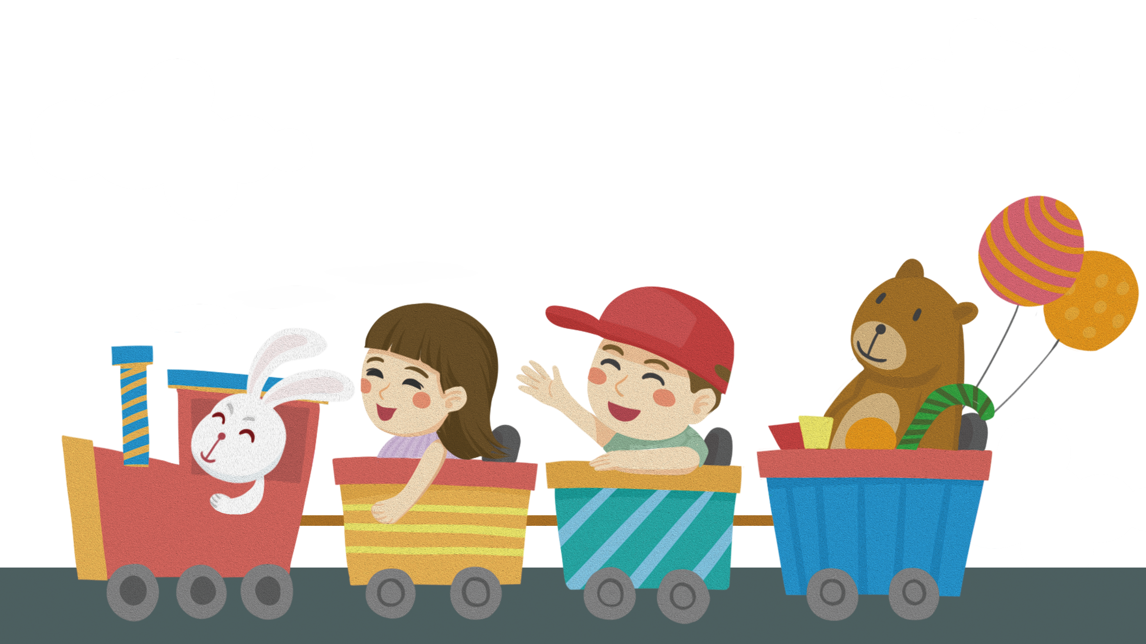
Củng cố bài học
Notes:
Bài giảng thiết kế bởi: Hương Thảo - tranthao121004@gmail.com

